Slide 1
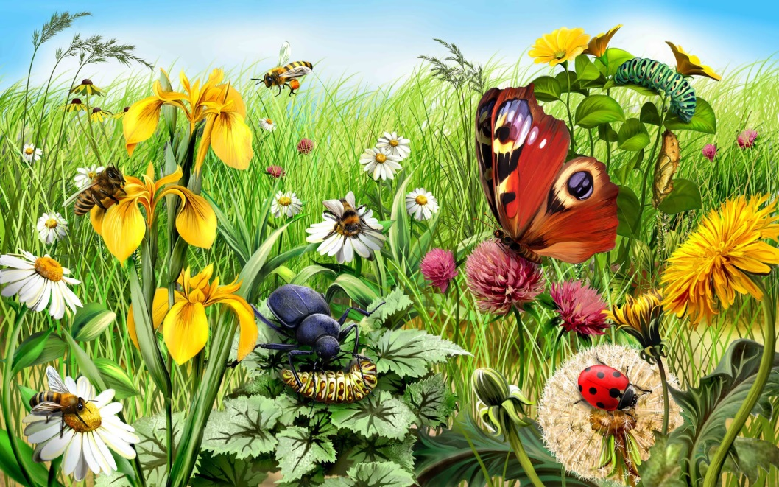
МБДОУ – детский сад комбинированного вида №55
Городской экологический конкурс
«В лабиринтах живой природы»
Руководитель: Окружкова Наталья Васильевна,
воспитатель
Екатеринбург, 2024г.

Slide 2
Первая возрастная группа (воспитанники ДОУ)
Задание № 1
«Юный наблюдатель»
Многие считают, что ежи носят яблоки и грибы на спине для питания, а листья для подготовки жилища. Объясните, правда это или нет? Откуда у людей появилось это мнение?
ССЫЛКА на ролик ответ на вопрос от детей https://disk.yandex.ru/client/disk/2%20Педагоги%2055/КОНКУРСЫ/23-24%20УЧ.ГОД/В%20ЛАБ.%20ЖИВОЙ%20ПРИРОДЫ%20?idApp=client&dialog=slider&idDialog=%2Fdisk%2F2%20Педагоги%2055%2FКОНКУРСЫ%2F23-24%20УЧ.ГОД%2FВ%20ЛАБ.%20ЖИВОЙ%20ПРИРОДЫ%20%2Flv_0_20240513141942.mp4

Slide 3
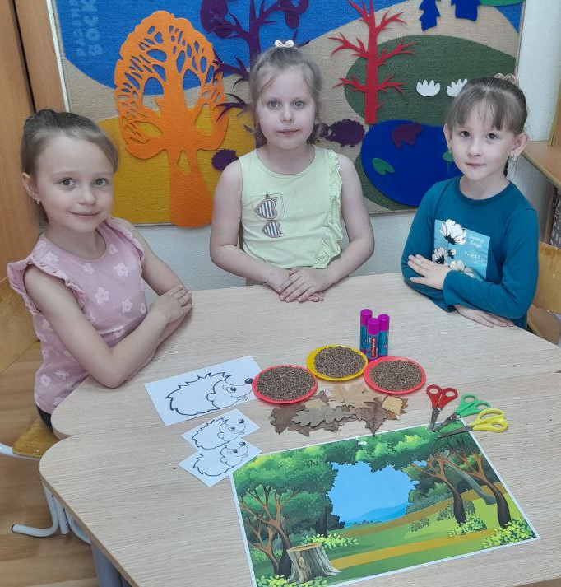
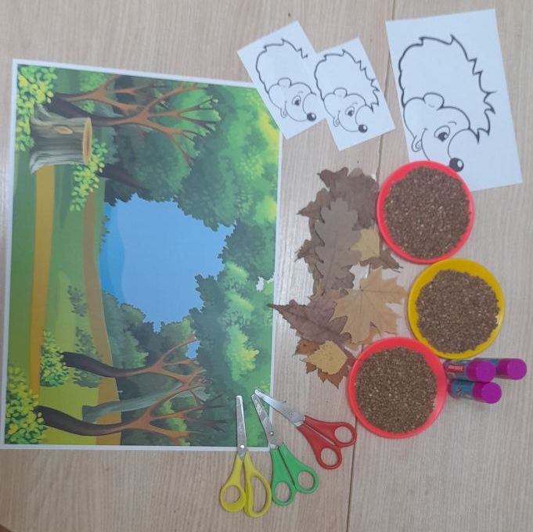
Творческое задание:
Нарисуй, сделай аппликацию или поделку ежа, используя любую технику и материалы.
Ссылка на используемый материал https://disk.yandex.ru/client/disk/2%20Педагоги%2055/КОНКУРСЫ/23-24%20УЧ.ГОД/В%20ЛАБ.%20ЖИВОЙ%20ПРИРОДЫ%20?idApp=client&dialog=slider&idDialog=%2Fdisk%2F2%20Педагоги%2055%2FКОНКУРСЫ%2F23-24%20УЧ.ГОД%2FВ%20ЛАБ.%20ЖИВОЙ%20ПРИРОДЫ%20%2FVID_20240513_142426_345.mp4
Аппликация
«Ёжики в лесу»

Slide 4
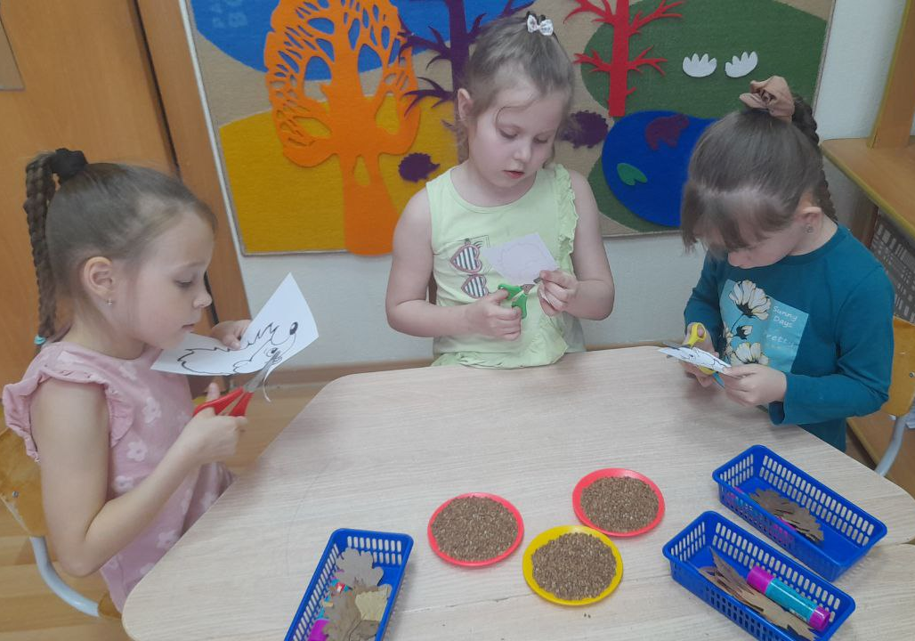
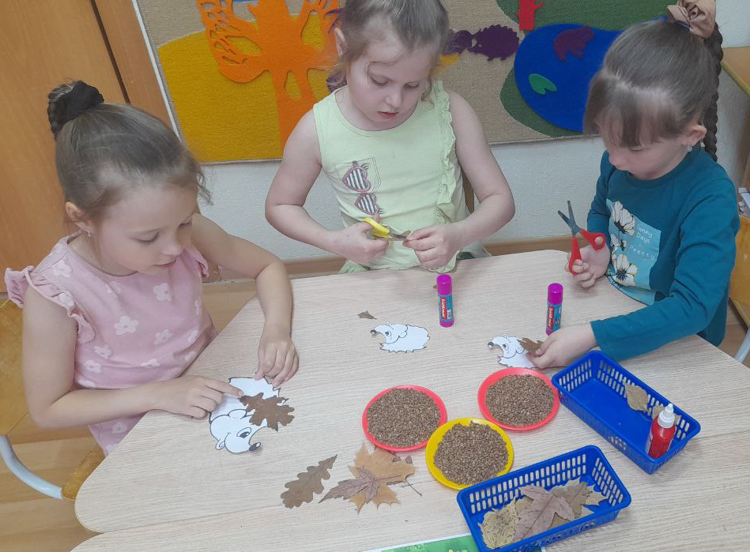
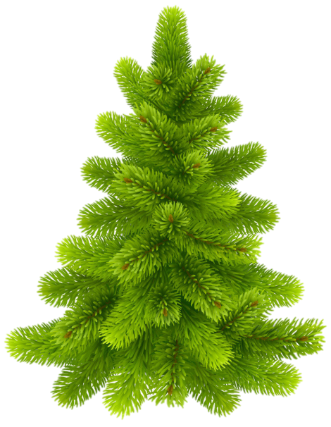

Slide 5
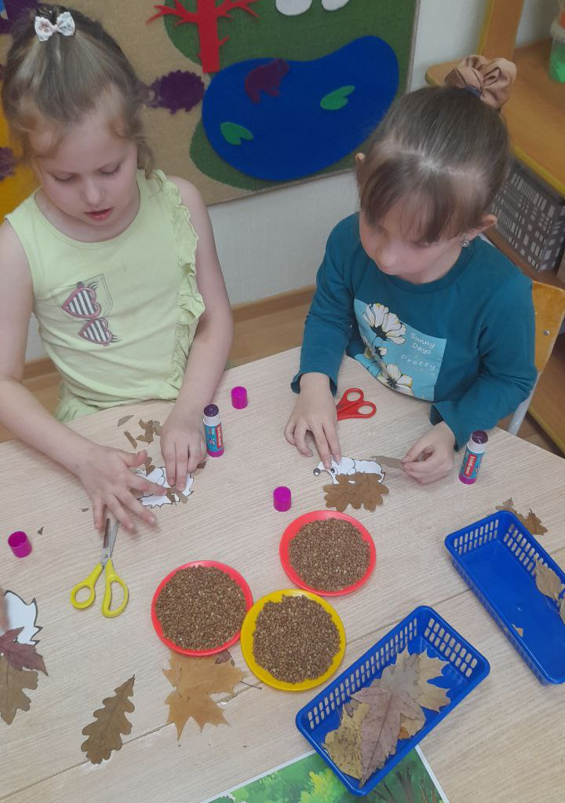
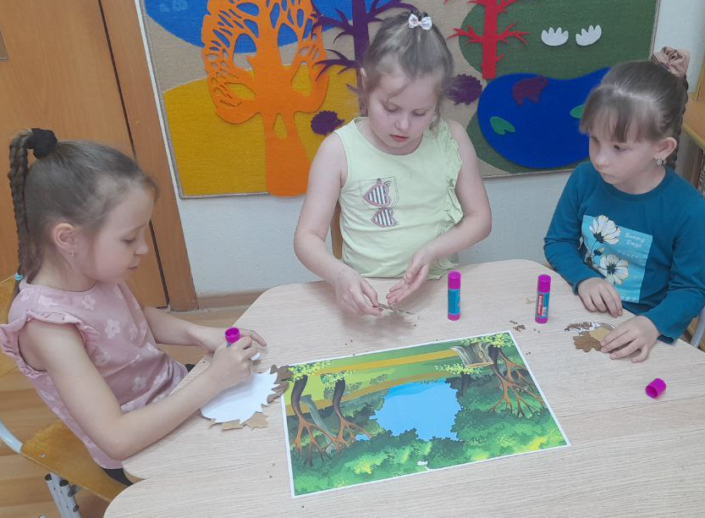

Slide 6
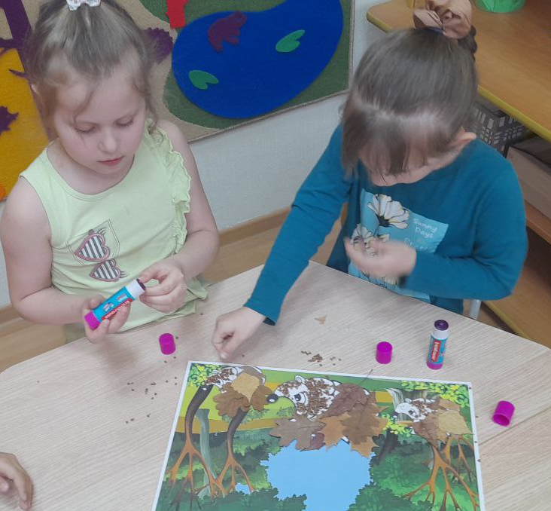
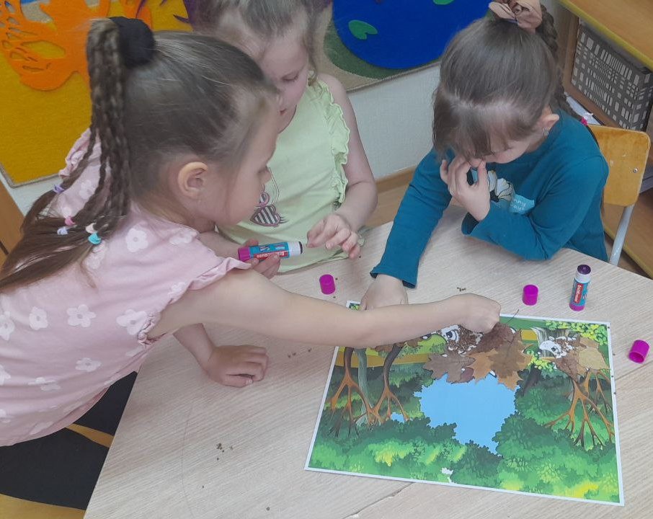

Slide 7
